Slide 1
第四章 指令系统
计算机组成原理课程
裴颂伟
北京化工大学信息科学与技术学院
Peisw@mail.buct.edu.cn; 15810262768

Slide 2
第四章 指令系统
4.1 指令系统的发展与性能要求
4.2 指令格式
4.3 操作数类型
4.4 指令和数据的寻址方式
4.5 典型指令
4.6 ARM汇编语言

Slide 3
4.1 指令系统的发展与性能要求
1、指令在计算机系统中的地位
（1）是软件和硬件分界面的一个主要标志
  硬件设计人员采用各种手段实现它；
  软件设计人员则利用它编制各种各样的系统软件和应用软件
（2）是硬件设计人员和软件设计人员之间的分界面，也是他们之间沟通的桥梁。

Slide 4

Hardware/Software Interface（界面）
软件
硬件
软件和硬件的界面： ISA（Instruction Set Architecture ）
指令集体系结构

Slide 5
回顾：
通过一个例子我们来了解数字计算机的主要组成和工作原理。
假设给一个算盘、一张带有横格的纸和一支笔，要求我们计算y=ax+b-c这样一个题目。
解题步骤和数据记录在横格纸上，请看过程。

Slide 6
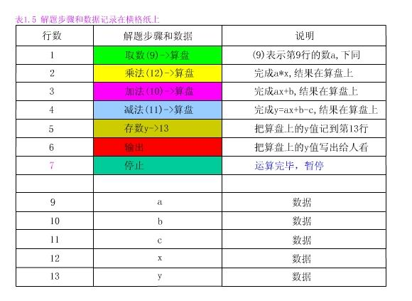
手工模仿计算机工作（1）

Slide 7
表1.4 计算 y=ax+b-c 的程序
指令地址 | 指令 |  | 指令操作内容 | 说 明
 | 操作码 | 地址码
1 | 取数 | 9 | (9)→A | 存储器9号地址的数a运算器A
2 | 乘法 | 12 | (A)*(12)→A | 完成a*x，结果保留在运算器A
3 | 加法 | 10 | (A)+(10)→A | 完成ax+b，结果保留在运算器A
4 | 减法 | 11 | (A)-(11)→A | 完成y=ax+b-c，结果保留在运算器A
5 | 存数 | 13 | A → 13 | 运算器A中的结果y送入存储器13号地址
6 | 打印 |  | A → Print | 将A中的结果y经打印机打印出来
7 | 停止 |  | Stop | 机器停止工作
8
数据地址 | 数 据 |  |  | 说 明
9 | a |  |  | 数据a存放在9号单元
10 | b |  |  | 数据b存放在10号单元
11 | c |  |  | 数据c存放在11号单元
12 | x |  |  | 数据x存放在12号单元
13 | y |  |  | 运算结果y存放在13号单元

Slide 8
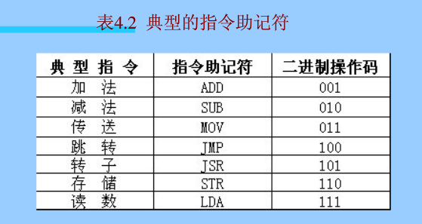

Slide 9
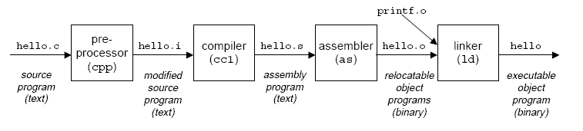
一个典型程序的转换处理过程
经典的“ hello.c ”C-源程序
hello.c的ASCII文本表示
1 #include <stdio.h>
2
3 int main()
4 {
5 printf("hello, world\n");
6 }
# i n c l u d e <sp> < s t d i o .
35 105 110 99 108 117 100 101 32 60 115 116 100 105 111 46
h > \n \n i n t <sp> m a i n ( ) \n {
104 62 10 10 105 110 116 32 109 97 105 110 40 41 10 123
\n <sp> <sp> <sp> <sp> p r i n t f ( " h e l
10 32 32 32 32 112 114 105 110 116 102 40 34 104 101 108
l o , <sp> w o r l d \ n " ) ; \n }
108 111 44 32 119 111 114 108 100 92 110 34 41 59 10 125
程序的功能是：
输出“hello,world”
不能，需要转换为机器语言代码! 即：编译
计算机能够直接识别hello.c源程序吗？

Slide 10
4.1 指令系统的发展与性能要求
2、指令系统基本概念
指令：就是要计算机执行某种操作的命令。从计算机组成的层次结构来说，计算机的指令有微指令、机器指令和宏指令之分。微指令是微程序级的命令，它属于硬件；
宏指令：由若干条机器指令组成的软件指令，它属于软件；
机器指令：介于微指令与宏指令之间，通常简称为指令，每一条指令可完成一个独立的算术运算或逻辑运算操作。
本章所讨论的指令，是机器指令。
一台计算机中所有机器指令的集合，称为这台计算机的指令系统（ISA）。
  指令系统是表征一台计算机性能的重要因素，它的格式与功能不仅直接影响到机器的硬件结构，而且也直接影响到系统软件，影响到机器的适用范围

Slide 11
4.1 指令系统的发展与性能要求
3、发展情况
  复杂指令系统计算机（Complex Instructions Set Computer），简称CISC。但是如此庞大的指令系统不但使计算机的研制周期变长，难以保证正确性，不易调试维护，而且由于采用了大量使用频率很低的复杂指令而造成硬件资源浪费。
  精简指令系统计算机(Reduced Instructions Set Computer)：简称RISC，人们又提出了便于VLSI技术实现的精简指令系统计算机。

Slide 12
4.1 指令系统的发展与性能要求
4、为什么会出现CISC到RISC的转变
  2/8规则
  20%和80%规律：经过统计发现：CISC中大约有20%的指令使用频率高，占据了80%的处理机时间；而有80%的不常用指令只占用处理机的20%时间。
  控制器设计难度下降
  请问Intel X86处理器采用的是CISC还是RISC？
  CISC的代表：X86；
  RISC的代表：MIPS、DIX、POWER PC

Slide 13
比较内容 | CISC | RISC
指令系统 | 复杂，庞大 | 简单，精简
指令数目 | 一般大于200条 | 一般小于100条
指令字长 | 不固定 | 等长
可访存指令 | 不加限制 | 只有LOAD/STORE指令
各种指令使用频率 | 相差很大 | 相差不大
各种指令执行时间 | 相差很大 | 绝大多数在一个周期内完成
优化编译实现 | 很难 | 较容易
程序源代码长度 | 较短 | 较长
控制器实现方式 | 绝大多数为微程序控制 | 绝大多数为硬布线控制
通用寄存器数量 | 较少 | 较多

Slide 14
2009年计算机联考真题
1) 下列关于RISC说法中,错误的是().
A. RISC普遍采用微程序控制器
B. RISC大多数指令在一个时钟周期内完成
C.RISC的内部通用寄存器数量相对CISC多
D.RISC的指令数,寻址方式 和指令合适种类相对CISC少

Slide 15
4.1 指令系统的发展与性能要求
5、对指令系统的要求
完备性：完备性是指用汇编语言编写各种程序时，指令系统直接提供的指令足够使用。完备性要求指令系统丰富、功能齐全、使用方便。一台计算机中最基本、必不可少的指令是不多的。许多指令可用最基本的指令编程来实现。
例如，乘除运算指令、浮点运算指令可直接用硬件来实现，也可用基本指令编写的程序来实现。采用硬件指令的目的是提高程序执行速度，便于用户编写程序。
有效性：有效性是指利用该指令系统所编写的程序能够高效率地运行。
高效率主要表现在程序占据存储空间小、执行速度快。一般来说，一个功能更强、更完善的指令系统，必定有更好的有效性。

Slide 16
4.1 指令系统的发展与性能要求
5、对指令系统的要求
规整性：规整性包括指令系统的对称性、匀齐性、指令格式和数据格式的一致性。对称性是指：在指令系统中所有的寄存器和存储器单元都可同等对待，所有的指令都可使用各种寻址方式；
匀齐性是指：一种操作性质的指令可以支持各种数据类型，如算术运算指令可支持字节、字、双字整数的运算，十进制数运算和单、双精度浮点数运算等；
指令格式和数据格式的一致性是指：指令长度和数据长度有一定的关系，以方便处理和存取。例如指令长度和数据长度通常是字节长度的整数倍。
兼容性：系列机各机种之间具有相同的基本结构和共同的基本指令集，因而指令系统是兼容的，即各机种上基本软件可以通用。但由于不同机种推出的时间不同，在结构和性能上有差异，做到所有软件都完全兼容是不可能的，只能做到“向上兼容”，即低档机上运行的软件可以在高档机上运行。

Slide 17
4.1 指令系统的发展与性能要求
6、低级语言与高级语言关系
比较内容
高级语言
低级语言
1
对程序员的训练要求
(1)通用算法
(2)语言规则
(3)硬件知识
有
较少
不要
有
较多
要
2
对机器独立的程度
独立
不独立
3
编制程序的难易程度
易
难
4
编制程序所需时间
短
较长
5
程序执行时间
较长
短
6
编译过程中对计算机资源的要求
多
少

Slide 18
4.2 指令格式
影响计算机指令格式的因素
  机器的字长
  存储器的容量
  指令的功能
指令能反映以下信息（4个方面）
  做什么操作（指令功能）
  如果需要操作数，从哪里取，怎么取（寻址方式）
  结果送哪里（写回结果）
  下一条指令从哪里取（取指方式）
所以指令格式包括两个方面：
操作码字段OP
地址码字段A

Slide 19
4.2 指令格式
一、操作码
设计计算机时，对指令系统的每一条指令都要规定一个操作码。指令的操作码OP表示该指令应进行什么性质的操作，如进行加法、减法、乘法、除法、取数、存数等等。
不同的指令用操作码字段的不同编码来表示，每一种编码代表一种指令。
组成操作码字段的位数一般取决于计算机指令系统的规模。较大的指令系统就需要更多的位数来表示每条特定的指令。
  等长指令结构（指令规整，译码简单)。
  变长指令结构 (指令结构灵活,控制相对复杂)。

Slide 20
二、地址码
根据一条指令中有几个操作数地址，可将该指令称为几操作数指令或几地址指令。
  三地址指令
  二地址指令
  单地址指令
  零地址指令
操作码（4位）Ａ1（6位） Ａ2（6位）
A3（6位）
操作码（4位）Ａ1（6位） Ａ2（6位）
操作码（4位）Ａ1（6位）
操作码

Slide 21
二、地址码
三地址指令
  指令格式如下：
  操作码θ 第一操作数A1 第二操作数A2 结果A3
  功能描述：
  (A1)θ(A2)→A3
  (PC) +1→PC
  这种格式指令长度比较长，所以只在字长较长的大、中型机中使用，而小型、微型机中很少使用。
θ
A1
A2
A3

Slide 22
二、地址码
二地址指令
  其格式如下：
  
  操作码θ 第一操作数A1 第二操作数A2
  功能描述：
  (A1)θ(A2)→A1
  (PC)+1→PC
  二地址指令在计算机中得到了广泛的应用，但是在使用时有一点必须注意：指令执行之后，A1中原存的内容已经被新的运算结果替换了。
θ
A1
A2

Slide 23
二、地址码
  二地址指令根据操作数存取的物理位置可分为：
    MM 存储器-存储器类型
    RM 寄存器-存储器类型
    RR 寄存器-寄存器类型
慢

Slide 24
二、地址码
一地址指令
  指令格式为：
  操作码θ 第一操作数A1
  功能描述：
  (AC)θ(A1) →A1
  (PC)+1→PC
  单操作数运算指令，如“+1”、“-1”、“求反”
  指令中给出一个源操作数的地址
θ
A1

Slide 25
二、地址码
零地址指令
  其格式为：
  操作码θ
  “停机”、“空操作”、“清除”等控制类指令。
θ

Slide 26
三、指令长度
概念
  指令字长度（一个指令字包含二进制代码的位数）
  机器字长：计算机能直接处理的二进制数据的位数。
  单字长指令
  半字长指令
  双字长指令
多字长指令的优缺点
  优点提供足够的地址位来解决访问内存任何单元的寻址问题 ；
  缺点必须两次或多次访问内存以取出一整条指令，降低了CPU的运算速度，又占用了更多的存储空间。
指令系统中指令采用等长指令的优点：各种指令字长度是相等的，指令字结构简单，且指令字长度是不变的 ；
采用非等长指令的的优点：各种指令字长度随指令功能而异，结构灵活，能充分利用指令长度，但指令的控制较复杂 。

Slide 27
从指令执行周期看指令设计涉及的问题
Obtain instruction from program storage
Instruction
Fetch
指令地址、指令长度（定长/变长）
Determine required actions
Instruction
Decode
指令格式、操作码编码、操作数类型
Locate and obtain operand data
Operand
Fetch
地址码、寻址方式、操作数格式和存放方式
Compute result value or status
Execute
操作类型、标志或条件码
Deposit results in storage for later use
Result
Store
结果数据位置（目的操作数）
Determine successor instruction
Next
Instruction
下条指令地址（顺序 / 转移）

Slide 28
五、指令助记符
由于硬件只能识别1和0，所以采用二进制操作码是必要的，但是我们用二进制来书写程序却非常麻烦。
为了便于书写和阅读程序，每条指令通常用3个或4个英文缩写字母来表示。这种缩写码叫做指令助记符
  用3～4个英文字母来表示操作码，一般为英文缩写
  不同的计算机系统，规定不一样
  必须用汇编语言翻译成二进制代码
  如ADD：001；SUB：010；MOV：011

Slide 29
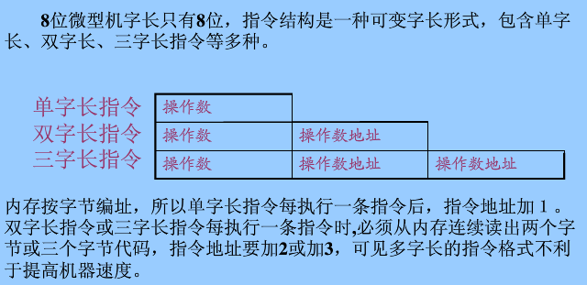
六、指令格式举例
1、8位微型计算机的指令格式

Slide 30
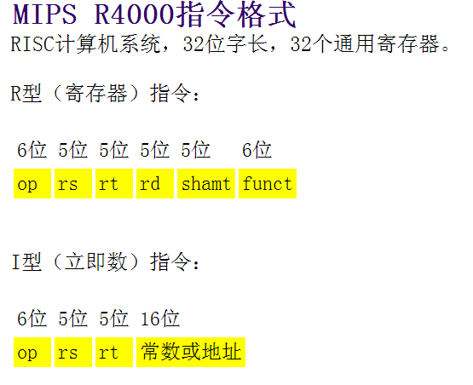
六、指令格式举例
2、MIPS R4000指令格式

Slide 31
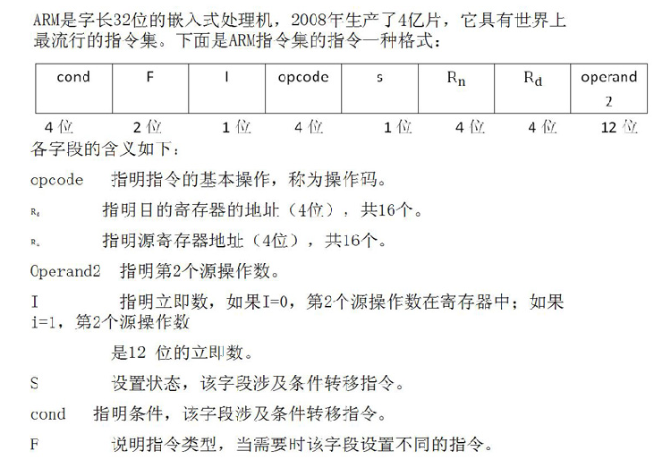
六、指令格式举例
2、ARM 指令格式

Slide 32
3、Pentium指令格式
六、指令格式举例
指令长度可变，最短1个字节，最长12个字节，典型的CISC指令系统
由可选前缀（0~4）、操作码（1~2）、一个由mod-R/M字节和一个SIB（Scale Index Base）比例变址字节组成的地址指定器、一个可选的位移量（0~4）和一个可选的立即数字段（0~4）构成。
操作码 Mod Reg或操作码 R/M S I B 位移量 立即数
1-2B
2b
3b
3b
2b
3b
3b
0-4B
0-4B
字节数

Slide 33
七、 Pentium指令格式
操作码是必须的，1～2个字节
Mod、Reg、R/M为共1个字节，是可选的。
  mod-R/M指定的操作数是在R中还是在M中。
  mod（2位）R/M（3位）的32种值构成了8种寄存器方式和24种变址方式；
  Reg或OP（3位）指定另一个操作数（寄存器）或用作OP的补充。
操作码 Mod Reg或操作码 R/M S I B 位移量 立即数
1个字节 1个字节

Slide 34
七、 Pentium指令格式
S、I、B共1个字节，分别是比例系数、变址寄存器号、基址寄存器号，可选。mod-R/M中的某些编码要求SIB字节来完成寻址方式的指定；
  SS（2）指定比例变换的因子，
  Index（2）指定变址寄存器，
  Base（3）指定基址寄存器
位移量：可以是0，1，2，4个字节
立即数：可以是0，1，2，4个字节
Pentium采用R/M（R/S）寄存器/存储器型指令，指令格式中只有一个存储器操作数。
操作码 Mod Reg或操作码 R/M S I B 位移量 立即数

Slide 35
4.3 操作数类型
操作数类型
  地址数据:地址实际上也是一种形式的数据。
  数值数据:计算机中普遍使用的三种类型的数值数据。
  字符数据:文本数据或字符串，目前广泛使用ASCII码。
  逻辑数据:一个单元中有几位二进制bit项组成，每个bit的值可以是1或0。当数据以这种方式看待时，称为逻辑性数据。
Pentium数据类型(见P122表4.6)
  常规数据类型
  整数数据类型
  ……..

Slide 36
4.4 指令和数据的寻址方式
研究问题
  确定本条指令中各操作数的地址
  下一条指令的地址
寻址方式是指CPU根据指令中给出的地址码字段寻找相应的操作数的方式，它与计算机硬件结构紧密相关，而且对指令的格式和功能有很大的影响。
Notes:
2013年11月1号下课

Slide 37
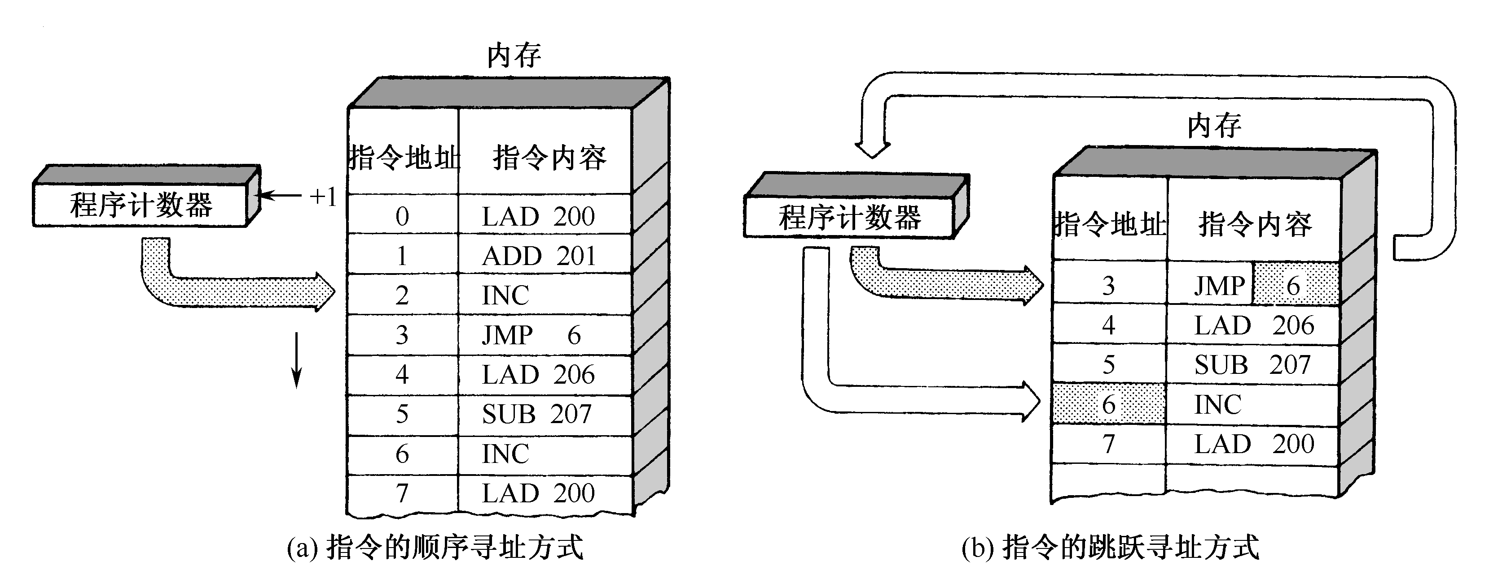
4.4 指令和数据的寻址方式
指令的寻址方式（两种）
  顺序方式
    PC (Program Counter)
  跳跃方式

Slide 38
4.4 指令和数据的寻址方式
操作数的寻址方式
  形成操作数有效地址的方法，称为寻址方式。
  即把操作数的形式地址变换为有效地址（物理地址）的过程。
  操作数通常放在哪儿呢？
操作数包含在指令中；
操作数包含在CPU的某一个内部寄存器中；
操作数包含在主存储器中；
操作数包含在I/O设备的端口中
根据操作数放在不同的地方，从而派生各种不同的寻址方式，往往不同的计算机具有不同的寻址方式。

Slide 39
Addressing Modes（寻址方式）
地址码编码由操作数的寻址方式决定
地址码编码原则：
指令地址码尽量短
操作数存放位置灵活，空间应尽量大
有效地址计算过程尽量简单
为什么？
目标代码短，省空间
利于编译器优化产生高效代码
指令执行快
指令的寻址----简单
  正常：PC增值
  跳转 ( jump / branch / call / return )：同操作数的寻址
操作数的寻址----复杂
  操作数来源：寄存器 / 外设端口 / 主(虚)存 / 栈顶
  操作数结构：位 / 字节 / 半字 / 字 / 双字 / 一维表 / 二维表 /…
通常寻址方式特指“操作数的寻址”

Slide 40
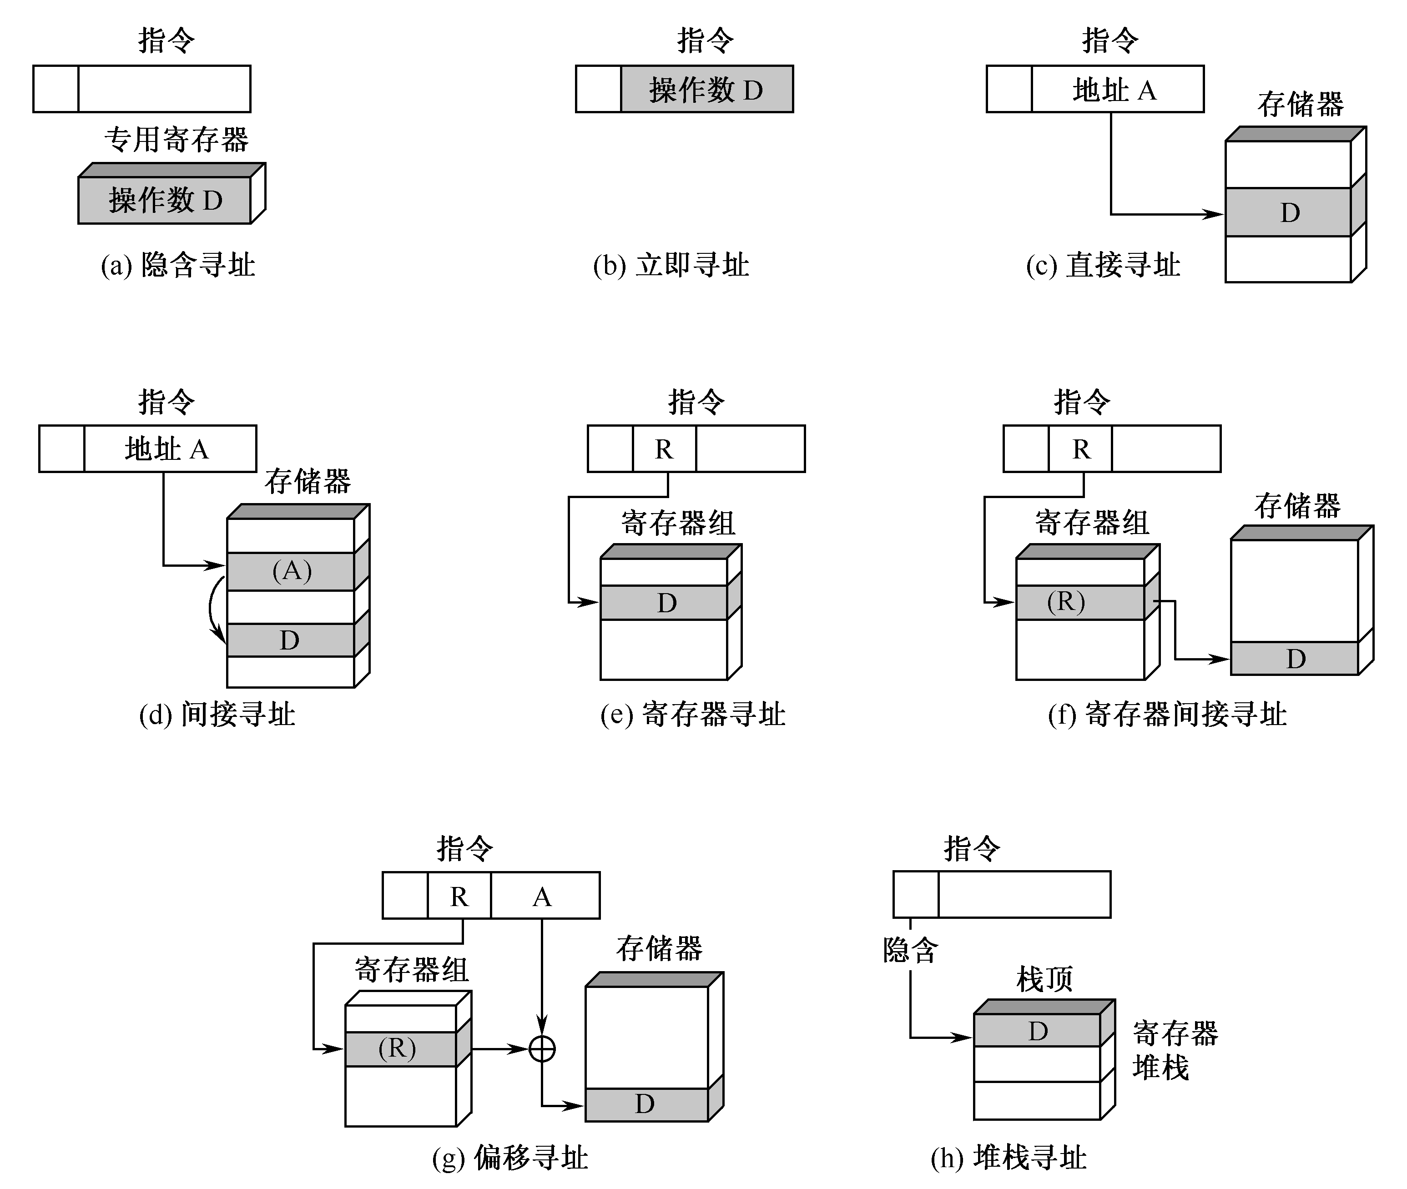

Slide 41
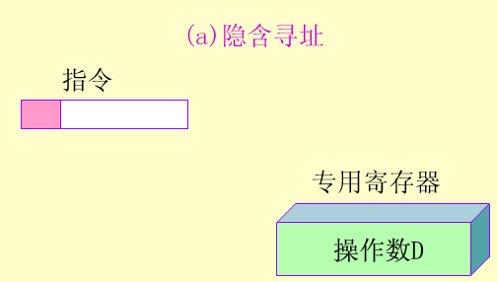
1、隐含寻址
指令中隐含着操作数的地址
如某些运算，隐含了累加器AC作为源和目的寄存器
  如8086汇编中的STC指令，设置标志寄存器的C为1

Slide 42
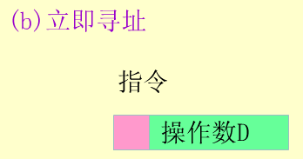
2、立即寻址
立即寻址是一种特殊的寻址方式，指令中在操作码字段后面的部分不是通常意义上的操作数地址，而是操作数本身，也就是说数据就包含在指令中，只要取出指令，就取出了可以立即使用的操作数，因此，这样的操作数被称为立即数。
指令格式：操作码θ 操作数A

Slide 43
2、立即寻址
特点：在取指令时，操作码和操作数被同时取出，不必再次访问存储器，从而提高了指令的执行速度。
但是，因为操作数是指令的一部分，不能被修改；
而且对于定 长指令格式，操作数的大小将受到指令长度的限制，所以这种寻址方式灵活性最差
通常用于给某一寄存器或主存单元赋初值，或者用于提供一个常数。

Slide 44
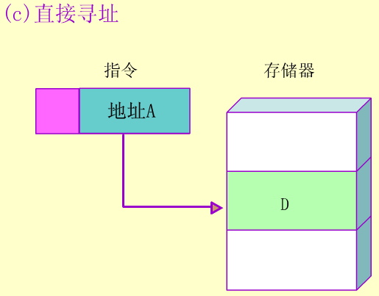
3、直接寻址
指令中地址码字段给出的地址A就是操作数的有效地址EA(Effective Address)，即EA＝A。

Slide 45
3、直接寻址
  操作数地址是不能修改的，与程序本身所在的位置无关，所以又叫做绝对寻址方式
  在早期的计算机中，主存储器的容量较小，指令中地址码的位数要求不长，采用直接寻址方式简单快速，也便于硬件实现，因此，常被作为主要的寻址方式。
  但在现代，随着计算机主存容量的不断扩大，所需的地址码将会越来越长。指令中地址码的位数将不能满足整个主存空间寻址的要求，因此直接寻址方式受到了很大的限制。另外，在指令的执行过程中，为了取得操作数，必须进行访存操作，降低了指令的执行速度。

Slide 46
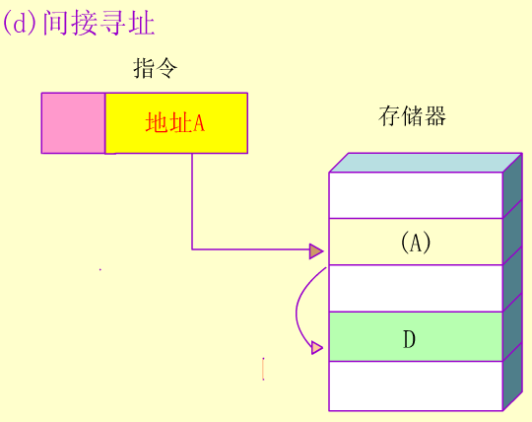
4、间接寻址
间接寻址意味着指令的地址码部分给出的地址A不是操作数的地址，而是存放操作数地址的主存单元的地址，简称操作数地址的地址。操作数的有效地址的计算公式为：EA＝(A)

Slide 47
4、间接寻址
  特点：因为操作数的有效地址在主存储器中，可以被灵活的修改而不必修改指令，从而使间接寻址要比直接寻址灵活得多。
  但是，间接寻址在指令执行过程中至少需要两次访问主存储器才能取出操作数，严重降低了指令执行的速度。
  若寻址特征位I=0，表示直接寻址，EA=A；
  若寻址特征位I=1，表示间接寻址，EA=(A)；
操作码
I
A

Slide 48
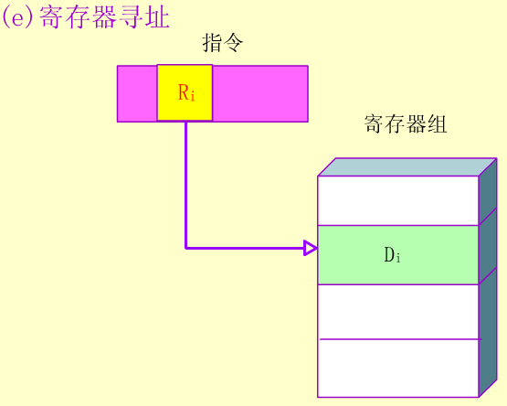

5、寄存器寻址
  在指令的地址码部分给出CPU内某一通用寄存器的编号，指令的操作数存放在相应的寄存器中，即EA=R_{i}
  优点：
  (1)由于寄存器在CPU的内部，指令在执行时从寄存器中取操作数比访问主存要快得多；
  (2)由于寄存器的数量较少，因此寄存器编号所占位数也较少，从而可以有效减少指令的地址码字段的长度。

Slide 49
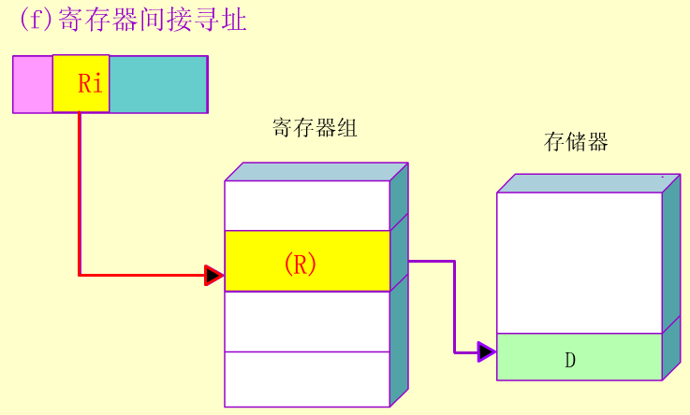
6、寄存器间接寻址
为了克服间接寻址中多次访存的缺点，可采用寄存器间接寻址，即将操作数放在主存储器中，而操作数的地址放在某一通用寄存器中，然后在指令的地址码部分给出该通用寄存器的编号，这时有EA=(R_{i})
这种寻址方式的指令较短，并且在取指后只需一次访存便可得到操作数，因此指令执行速度较前述的间接寻址方式要快，也是目前在计算机中使用较为广泛的一种寻址方式。

Slide 50
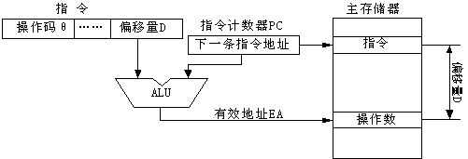
7、相对寻址
  偏移寻址又分为：相对寻址、基址寻址和变址寻址
  相对寻址：由程序计数器PC提供基准地址，而指令的地址码部分给出相对的位移量D，两者相加后作为操作数的有效地址，即：EA＝(PC)＋D。

Slide 51
8、基址寻址
在基址寻址方式中，指令的地址码部分给出偏移量D，而基准地址A(即某个存储器地址A) 放在基址寄存器R_{b}中，最后操作数的有效地址仍然是由基准地址A与偏移量D相加而成，即：EA＝(R_{b})＋D。
用哪一个寄存器作为基址寄存器也必须在硬件设计时就事先规定，基址寄存器R_{b}中的内容称为基准地址，该值可正可负。
段寻址方式，就是采用了段基址寄存器进行的基址寻址。

Slide 52
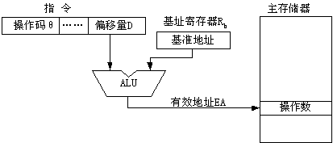
8、基址寻址
  基址寄存器的位数可以设置得很长，从而可以在较大的存储空间中寻址。
  寄存器的引用可以是显式的，也可以是隐式的。

Slide 53
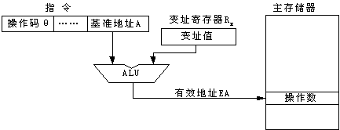
9、变址寻址
变址寻址就是将指令的地址码部分给出的基准地址A（即存储器地址A）与CPU内某特定的变址寄存器R_{x}中的正向偏移值D相加，以形成操作数的有效地址，即：EA＝A＋(R_{x})。
变址寻址方式刚好是基址寻址相对。

Slide 54
9、变址寻址
  变址寻址方式是一种被广泛采用的寻址方式，最典型的应用就是将指令的地址码部分给出的地址A作为基准地址，而将变址寄存器R_{x}中的内容作为修改量。
  在遇到需要频繁修改操作数地址时，无须修改指令，只要修改R_{x}中的变址值就可以了，这对于数组运算、字符串操作等一些进行成批数据处理的指令是很有用的。

Slide 55
偏移寻址方式（小结）
存储器
OP
R
A
......
指令中给出的地址码A称为形式地址
A
+
操作数
寄存器堆
偏移寻址：EA=D+(R) R可以明显给出，也可以隐含给出
R可以为PC、基址寄存器B、变址寄存器I
  相对寻址： EA=D+(PC) 相对于当前指令处位移量为D的单元
  基址寻址： EA=D+(B) 相对于基址(B)处位移量为D的单元
  变址寻址： EA=D+(I) 相对于首址D处位移量为(I)的单元

Slide 56
偏移寻址方式（小结）
相对寻址
指令地址码给出一个偏移量(带符号数)，基准地址隐含由PC给出。
即：EA=(PC)+D （ex. MIPS’s instruction: Beq）
可用来实现程序(公共子程序)的浮动，或指定转移目标地址
基址寻址
指令地址码给出一个偏移量，基准地址明显或隐含由基址寄存器B给出。即：EA=(B)+D （ex. MIPS’s instructions: lw / sw）
可用来实现多道程序重定位，或过程调用中参数的访问
变址寻址
指令地址码给出一个基准地址，而偏移量(无符号数)明显或隐含由变址寄存器I给出。即：EA=(I)+D
可为循环重复操作提供一种高效机制，如实现对线性表的方便操作

Slide 57
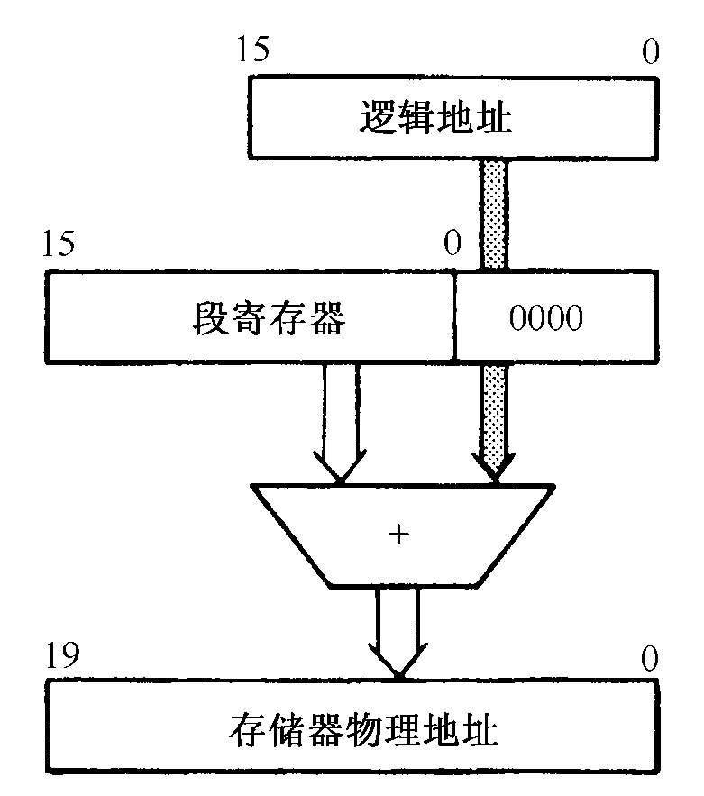
10、段寻址方式
微型机中采用了段寻址方式，例如它们可以给定一个20位的地址，从而有2²⁰=1M存储空间的直接寻址能力。那么可以将整个1M空间存储器以64K（2¹⁶）为单位划分成若干个段。
在寻址一个内存具体单元时，由一个基地址再加上某些寄存器提供的16位偏移量来形成实际的20位物理地址。
这个基地址就是CPU中的段寄存器。 在形成20位物理地址时，段寄存器中的16位数会自动左移4位，然后与16位偏移量相加，即可形成所需的内存地址。

Slide 58
11、堆栈寻址
堆栈有寄存器堆栈和存储器堆栈两种形式；
都是以FILO新进后出的原理存储数据的。
数据的存取都只与栈顶地址打交道，因此需要一个隐式或者显式的堆栈指示器记录栈顶地址。
数据进栈时用PUSH指令，压入栈顶地址，堆栈指示器减1；
出栈是用POP指令，数据从栈顶地址弹出，堆栈指示器加1。

Slide 59
4.4.3 Pentium寻址方式
在实地址模式下，逻辑地址形式为段寻址方式： 将段名所指定的段寄存器内容(16位)左移4位，低4位补全0，得到20位段基地址，再加上16位段内偏移，即得20位物理地址。（实模式下，操作数与地址默认长度为16位）
在保护模式下，32位段基地址加上段内偏移得到32位线性地址LA。由存储管理部件将其转换成32位的物理地址，如图4.4所示。这个转换过程对指令系统和程序员是透明的。有6个用户可见的段寄存器，每个保存相应段的起始地址、段长和访问权限。（保护模式下，操作数与地址默认长度为32位）

Slide 60
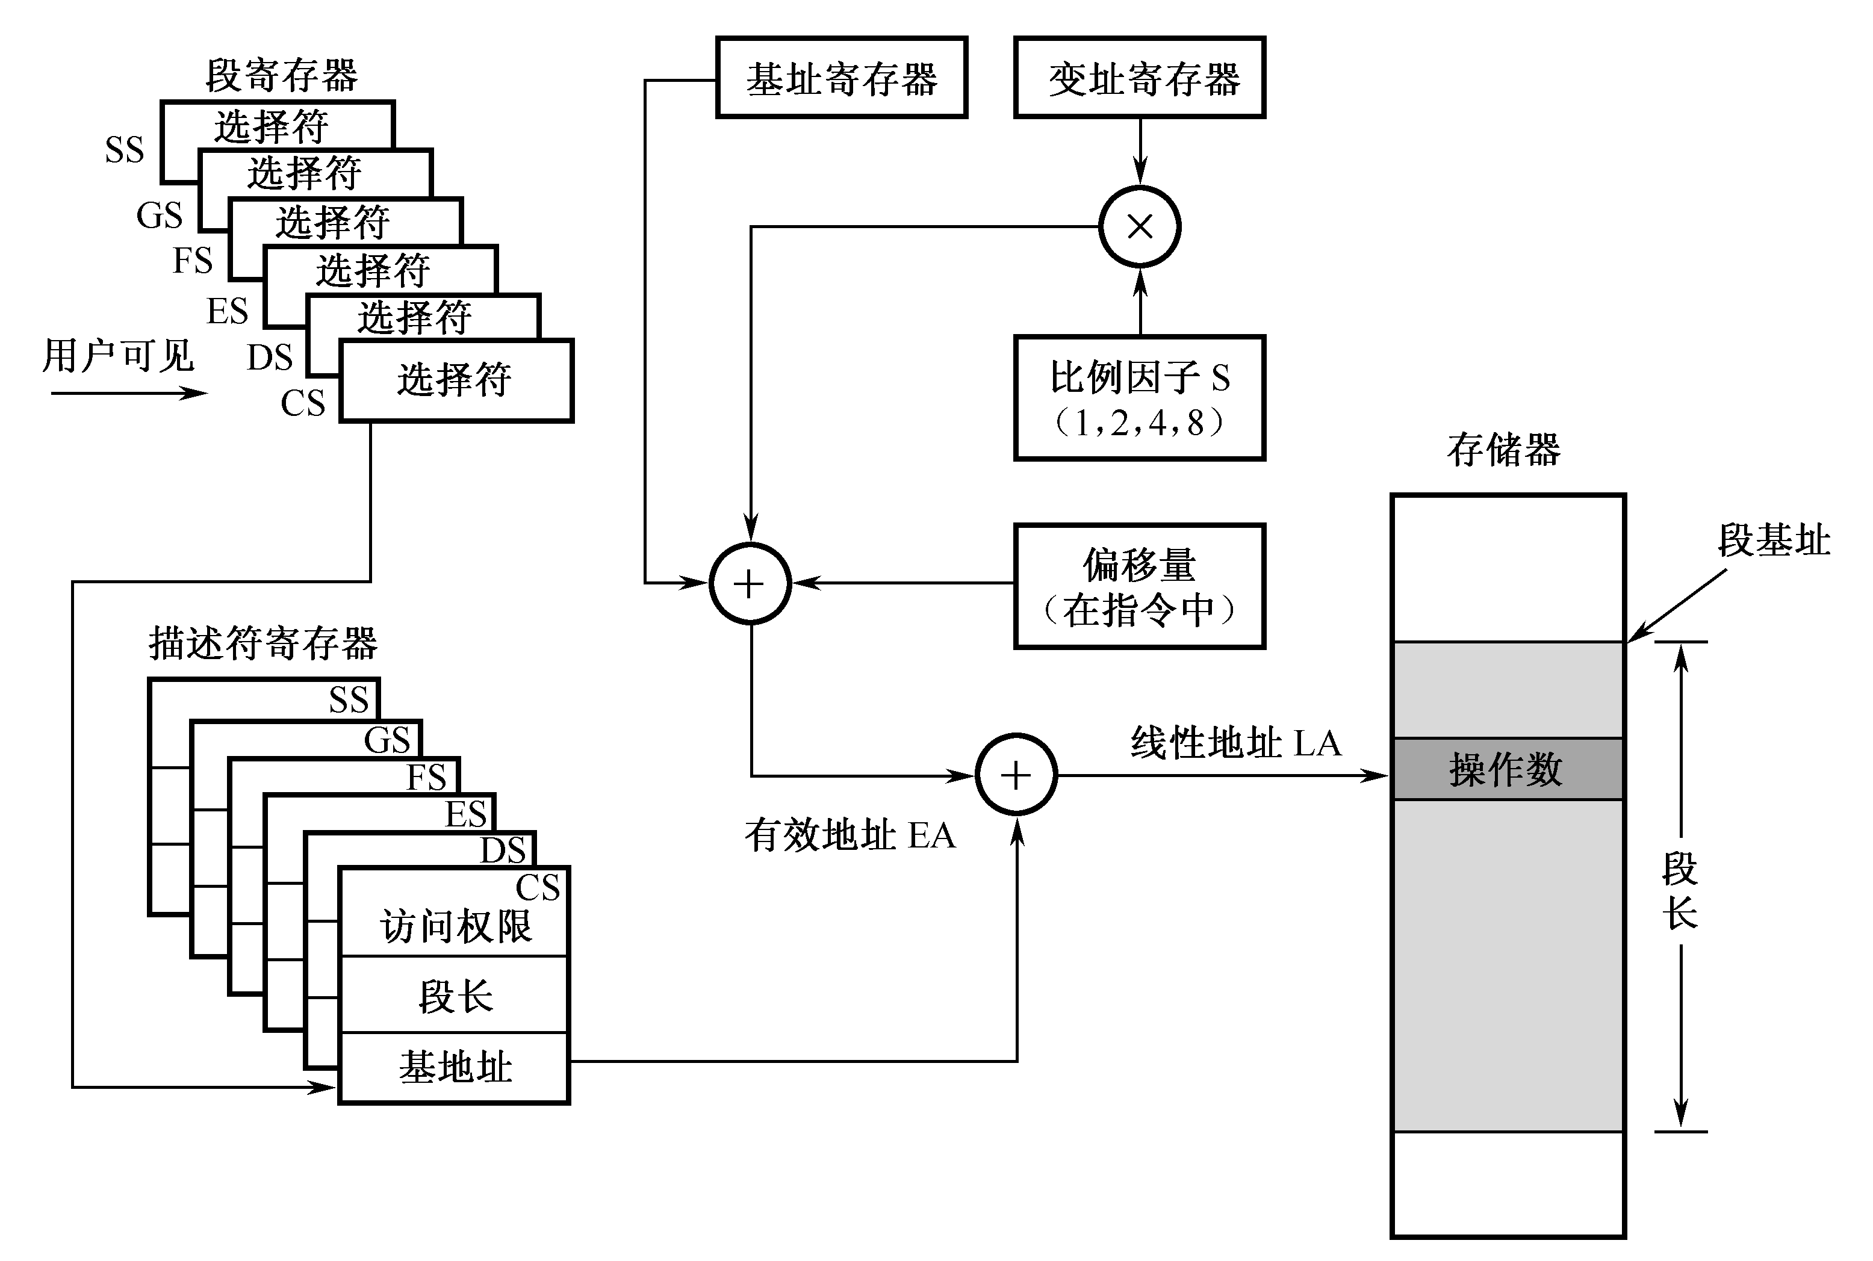
寻址方式举例： Pentium
图4.4 Pentium寻址方式的计算

Slide 61
Pentium寻址方式
表4.8 Pentium寻址方式
方式 | 算法
立即 | 操作数=A
寄存器 | EA=R
偏移量 | EA=(SR)+A
基址 | EA=(SR)+(B)
基址带偏移量 | EA=(SR)+(B)+A
比例变址带偏移量 | EA=(SR)+(I)×S+A
基址带变址和偏移量 | EA=(SR)+(B)+(I)+A
基址带比例变址和偏移量 | EA=(SR)+(B)+(I)×S+A
相对 | EA=(PC)+A

Slide 62
4.5 典型指令
指令分类与基本指令类型
  数据传送类指令
    一般传送指令： MOV AX，BX
    数据交换指令： XCHG
    堆栈操作指令： PUSH，POP
  运算类指令
    算术运算指令： 加、减、乘、除以及加1、减1、比较
    逻辑运算指令：
    移位指令
  程序控制类指令
    程序控制类指令用于控制程序的执行方向，并使程序具有测试、分析与判断的能力。
  输入和输出指令、字符串处理指令、特权指令、其他指令

Slide 63
4.5 典型指令
基本指令系统
  P132表4.11介绍

Slide 64
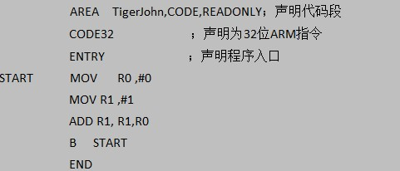
4.5 ARM汇编语言
汇编语言是计算机机器语言（二进制指令代码）进行符号化的一种表示方法，每一个基本汇编语句对应一条机器指令.
表4.13列出了嵌入式处理机ARM的汇编语言。其中操作数使用16个寄存器（r0 , r1～r12 , sp , Ir , pc）,2³⁰个存储字（字节编址，连续的字的地址间相差4）。

Slide 65
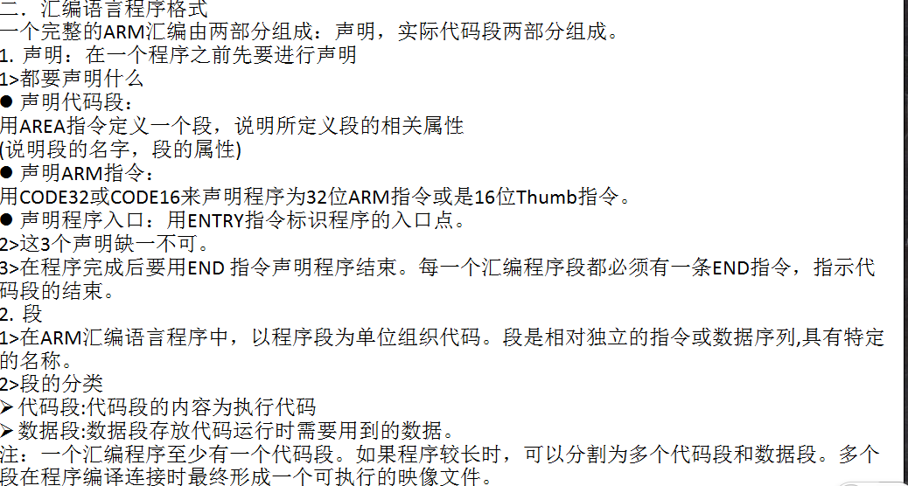
4.5 ARM汇编语言

Slide 66
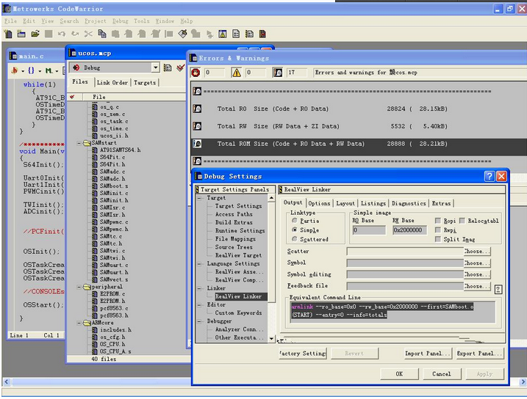
4.5 ARM汇编语言

Slide 67
2009年计算机联考真题
1) 某机器字长为16位,主存按字节编址,转移指令采用相对寻址,由两个字节组成,第一字节为操作码字段,第二字节为相对位移量字段. 假定取指令时,每取一个字节PC自动加1. 若某转移指令所在主存地址为2000H,相对位移量字段的内容为06H,则该转移指令成功转移以后的目标地址是()
A. 2006H
B. 2007H
C.2008H
D.2009H

Slide 68
2011年计算机联考真题
1) 偏移寻址通过将某个寄存器内容与一个形式地址相加而生成有效地址.下列寻址方式中,不属于偏移寻址方式的是().
A. 间接寻址
B. 基址寻址
C.相对寻址
D.变址寻址
2) 某机器有一个标志寄存器，其中有进位/借位标志CF、零标志ZF、符号标志SF和溢出标志OF，条件转移指令bgt
（无符号整数比较大于时转移）的转移条件是()

Slide 69
2011年计算机联考真题
1)下列给出的指令系统特点中，有利于实现指令流水线的是()
Ⅰ. 指令格式规整且长度一致
Ⅱ．指令和数据按边界对齐存放
Ⅲ．只有Load/Store指令才能对操作数进行存储访问
A．仅Ⅰ、Ⅱ B．仅Ⅱ、Ⅲ
C．仅Ⅰ、Ⅲ D．Ⅰ、Ⅱ、Ⅲ

Slide 70
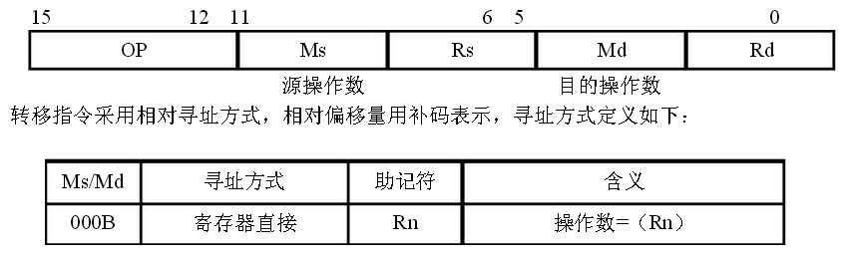

[2010年计算机联考真题] 某计算机字长为16位，主存地址空间大小为128KB，按字编址，采用字长指令格式，指令名字段定义如下：
(1)该指令系统最多可有多少条指令?该计算机最多有多少个通用寄存器?存储器地址寄存器(MDR)至少各需多少位? (2)转移指令的目标地址范围是多少?
(3)若操作码0010B表示加法操作(助记符为a d d)，寄存器R4和R5的编号分别为100B和101B，R4的内容为1 2 3 4 H，R5的内容为5 6 7 8 H，地址1 2 3 4 H中的内容为5 6 7 8 H，地址5678H中的内容为1 2 3 4 H，则汇编语言为a d d(R4).(R5)+(逗号前源操作数，逗号后为目的操作数)对应的机器码是什么(用十六进制表示)?该指令执行后，哪些寄存器和存储单元的内容会改变?改变后的内容是什么?

Slide 71
本 章 小 结
一台计算机中所有机器指令的集合，称为这台计算机的指令系统。指令系统是表征一台计算机性能的重要因素，它的格式与功能不仅直接影响到机器的硬件结构，而且也影响到系统软件。指令格式是指令字用二进制代码表示的结构形式，通常由操作码字段和地址码字段组成。
操作码字段表征指令的操作特性与功能，而地址码字段指示操作数的地址。
目前多采用二地址、单地址、零地址混合方式的指令格式。指令字长度分为：单字长、半字长、双字长三种形式。高档微机采用32位长度的单字长形式。

Slide 72
本 章 小 结
形成指令地址的方式，称为指令寻址方式。有顺序寻址和跳跃寻址两种，由指令计数器来跟踪。
形成操作数地址的方式，称为数据寻址方式。操作数可放在专用寄存器、通用寄存器、内存和指令中。
数据寻址方式有隐含寻址、立即寻址、直接寻址、间接寻址、寄存器寻址、寄存器间接寻址、相对寻址、基值寻址、变址寻址、块寻址、段寻址等多种。
按操作数的物理位置不同，有RR型和RS型。前者比后者执行的速度快。

Slide 73
本 章 小 结
按结构不同，分为寄存器堆栈和存储器堆栈。不同机器有不同的指令系统。
一个较完善的指令系统应当包含数据传送类指令、算术运算类指令、逻辑运算类指令、程序控制类指令、I/O类指令、字符串类指令、系统控制类指令。
RISC指令系统是目前计算机发展的主流，也是CISC指令系统的改进，它的最大特点是：①指令条数少；②指令长度固定，指令格式和寻址方式种类少；③只有取数/存数指令访问存储器，其余指令的操作均在寄存器之间进行。
Notes:
2013年11月5号

Slide 74
作业
P137-138
第6题
第7题
第12题
第15题

Slide 75

联系方式：裴颂伟
北京化工大学信息科学与技术学院
Peisw@mail.buct.edu.cn; 15810262768
Thank You !

